Slide 1
個人情報の取扱いに関する事故を起こさないために
【メール誤送信を防ごう】

Slide 2
本資料について
本資料は、JIPDECプライバシーマーク推進センターが、事業者の皆様が従業者に対して行う個人情報保護教育において利用していただくことを目的に作成した参考資料です。
JIPDECプライバシーマーク推進センターに提出された個人情報の取扱いに関する事故報告書から、事故の種別ごとに事故の原因や再発防止策を整理したものです。
個人情報の取扱いに関する事故を起こさないために、事業者の個人情報取扱い業務の実態に合わせ、具体的な運用ルール等を追記するなど適宜変更してご利用いただき、ルール等の周知徹底に努めていただければ幸いです。
Notes:
●本資料は、JIPDECプライバシーマーク推進センターが事業者の皆様が従業者に対して行う個人情報保護教育において利用していただくことを目的に作成した参考資料（ひな形）です。
プライバシーマーク制度＞審査基準・指針＞お役立ちツール
https://privacymark.jp/system/reference/index.html#tools
※ご利用の際、このスライドは削除して構いません。

Slide 3
目次
はじめに
メール誤送信を防ごう
  事故事例のご紹介
  事故の発生状況と原因
  防止策例のご紹介
まとめ
  自社のルールを確認しましょう
  万が一事故が発生した場合には・・・
  参考情報

Slide 4
はじめに

Slide 5






とある日常・・・から一転
急いで送らないと！
前に似たようなメール送ったことあるな。
再利用して使おう。
C社のAさんに
送ってしまった！
C社Aさん
別のAさん宛の
メールじゃない？
toA
ほかの人にメールアドレスが知られてしまった・・・！
Aさん、Aさん、っと。
CCに入った
ままだった！！！
どうしよう！
B社Aさん
Notes:
○田さんは、B社のAさん宛に資料をメールで送ることになっていました。
締め切りが迫って慌てた〇田さん。
以前、他の人に送ったメールを再利用して使い、
いつもは上司の確認を受けて送信するものを急いでいるあまり、よく確認しないで送信してしまいました。
締め切りにも間に合い、ほっとしたのもつかの間、事務所の電話が鳴り響きます・・・。
＞＞＞（C社Aさん）今届いたメール、別のAさん宛のメールでは？それに、CCに知らないメールアドレスがたくさん入っているんだけど・・・
間違ってC社のAさん宛に送ってしまった！
しかも、CCに以前送ったメールアドレスが複数入ったままだ。
メールの内容も、CCのメールアドレスがC社Aさんにも知られてしまった・・・。
『わー、どうしよう！』

Slide 6
メール誤送信の影響は・・・
送信相手は・・・
  信頼して取引きしていたのに・・・。
漏えいされた本人は・・・
  メールアドレスが悪用されたらどうしよう。
自社は・・・
  送信相手への謝罪、個人情報の削除依頼
  漏えいした本人への謝罪
  問合せ対応への労力
  再発防止のための経済的負担
信用の失墜
経済的損失
事業継続への
ダメージ
ちょっとした気の緩みや確認不足が大きな問題になり、
思いのほか大きな影響を及ぼすことがあります。
Notes:
●メール誤送信の関係者（自社も含む）への影響は。
（例）
送信相手へのお詫び、メールなど個人情報の削除依頼
漏えいした本人へのお詫び
問い合わせ窓口の設置
本人への補償、再発防止策への投資誤送信防止システム導入等の経済的損失
ちょっとした気の緩みや確認不足が大きな問題になり、思いのほか大きな影響を及ぼすことがあります。

Slide 7

個人情報の取扱いに関する事故を起こさないために
現在のIT社会では、メールは日常業務において欠かせない便利なツールとして利用されています。
しかしながら、手軽に利用できるが故に、誰もが誤操作、誤入力などのミスによる「メール誤送信」を起こす可能性があります。
プライバシーマーク付与事業者の事故報告の中でも、
毎年報告件数が多いのが「メール誤送信」
「大量の個人情報」が
「一瞬」で漏えいしてしまうことも
事故の原因を知り、防止策を考えることで、リスクに備える
Notes:
●個人情報の取扱いに関する事故を起こさないために
メールの利用は、日常業務の中で、社内・取引先・お客様とのやり取りに欠かせないものとなっています。
手軽に利用できるが故に、気の緩み、注意力・意識の低下によるミスが発生し、個人情報の漏えいなどの事故が起こるリスクも大きくなります。
プライバシーマーク付与事業者による個人情報の取扱いに関する事故の原因で
毎年上位となるのがメール誤送信です。
事故の原因を知り、防止策を考えることで誤送信事故に対するリスクに備えましょう。
★参考（JIPDEC公表資料）
トップページ＞審査基準・指針＞お役立ち情報・ツール
「個人情報の取扱いにおける事故報告集計結果」
https://privacymark.jp/system/reference/index.html

Slide 8
メール誤送信を防ごう
Notes:
●ここから、今回のテーマ「メール誤送信を防ごう」について、以下の観点から事故の原因と防止策について考えていきます。
メール本文等の誤送信
ファイル添付間違いによる誤送信
メールアドレス間違いによる誤送信

Slide 9
事故事例のご紹介
Notes:
●まず、メール誤送信にはどのような事故があるかを確認します

Slide 10
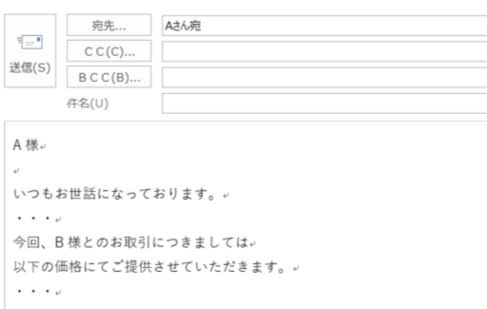
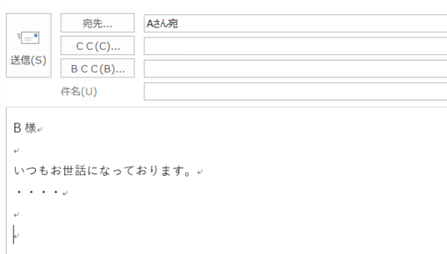

メール本文等の誤送信の例
の不一致
宛先メールアドレス
宛名
メール本文
Aさん宛なのに、
「B様の」内容
のまま！
Aさん宛なのに、
宛名が「B様」に・・・！
Notes:
●どのような事故があるかを確認します
【メール本文等の誤送信の例】
Ａさん宛にメール送信したが、メール本文はBさん宛のものだった。
Ａさん宛に、本文中の宛名が「Ｂ様」となったメールを送信した。

Slide 11
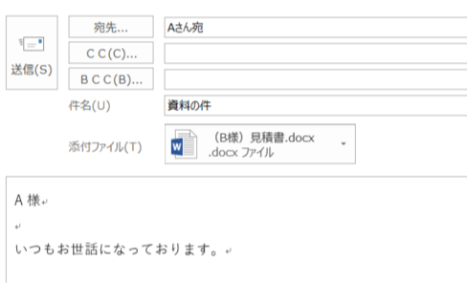
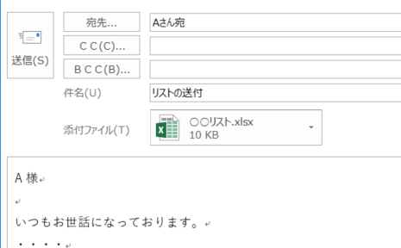

添付ファイル間違いによる誤送信の例
添付間違い
隠れた原稿添付
添付ファイル
を間違えた！
A社のほかに、B社とC社の
シートが入っていた！
Notes:
●どのような事故があるかを確認します
【添付ファイルの間違いによる誤送信の例】
添付間違い
添付ファイルをつけるつもりのないメールにファイルを添付して送信した。
添付しなくてはならないファイルとは別のファイルを添付して送信した。
隠れた原稿添付
エクセルファイルを添付して送信した際に、送信先とは関係のない個人情報を記載した別シートも一緒に添付していた。
★個人情報だけではなく、機密情報が含まれている場合もあります。

Slide 12
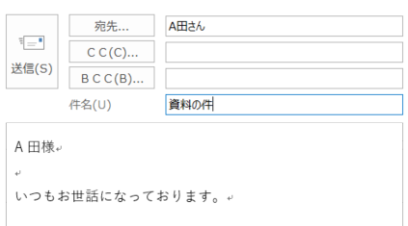
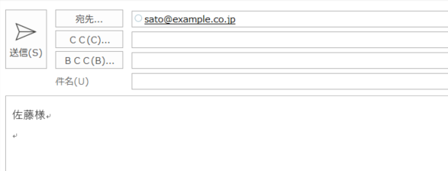
メールアドレス間違いによる誤送信の例（１）
どのA田さん？
アドレス帳からの選択ミス
アドレス入力ミス
別の佐藤さんに
届いてしまった！
sato@example.co.jp
⇒本来は、satou＠example.co.jpが正しい
Notes:
●どのような事故があるかを確認します
【メールアドレス間違いによる誤送信の例】
アドレス帳からの選択ミス
本来の送信先とは別人のアドレスを選択してしまった。
アドレス入力ミス
入力したアドレスが間違っており、実在する別の人に届いてしまった。

Slide 13
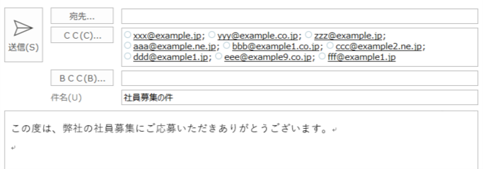

メールアドレス間違いによる誤送信の例（２）
送信先アドレス欄の選択ミス
BCCにするはず
だったのに！
【BCCとは】
ブラインド・カーボン・コピー（Blind Carbon Copy）の略で、CC： と同様に宛先の相手へ送った内容について、他の人にも知らせたい場合に使いますが、ここに入力されたメ－ルアドレスは受信者には表示されません。他の受信者がいることや、他の受信者のメ－ルアドレスをわからないようにしたい場合は、BCC： を使用します。
出典：総務省『国民のためのサイバーセキュリティサイト』電子メールの誤送信対策
https://www.soumu.go.jp/main_sosiki/cybersecurity/kokumin/security/business/staff/07/
Notes:
●どのような事故があるかを確認します
【メールアドレス間違いによる誤送信の例】
送信先アドレス欄の選択ミス
BCCにするべきアドレスをTOやCCに入れてしまった。
その他
一括送信する際に、条件指定を間違えた。
★参考
○総務省『国民のためのサイバーセキュリティサイト』
電子メールの誤送信（システムを“利用”する人向けの対策）
https://www.soumu.go.jp/main_sosiki/cybersecurity/kokumin/security/business/staff/07.html

Slide 14
事故の発生状況と原因
Notes:
●事故が発生する状況と原因について確認します

Slide 15


メール本文等の誤送信の場合
取引先ごとに用意してあるメール本文のひな型を取り違えて送信した。
以前に同じ内容で送信したB様宛のメール本文を再利用したが、宛名を本来送信するA様に修正するのを忘れて送信した。
送信先リストの作成時、作業ミスにより「メールアドレス」と「宛名」の行にズレが生じ、送信先とは別人の宛名を本文に表示して送信した。
メールを
再利用する場合に、
ミスが多く発生。
to△
toB
to□
Notes:
●事故が発生する状況と原因として多いのは、次のものがあります。
【メール本文等の誤送信の場合】
メール本文の取り違え
メール本文への誤記載

Slide 16
添付ファイル間違いによる誤送信の場合
ファイルの添付間違い
隠れた原稿添付
添付ファイルを選択する際に、類似名のファイルを選択して送信した。
一つのExcelファイルに複数社のデータをシートごとに保存しているが、A社に送付する際に、他社のシートがあることを失念し、そのまま添付、送信した。
ひな型として保存してあるファイルにA様の個人情報を上書き保存して、そのままひな型のつもりで、B様宛に送信した。
個人情報が記載されたExcelファイルから個人情報を全て削除してA社へ送信したつもりが、非表示の行や列の中に削除するばずの個人情報が残っていた。
メール送信時に、添付ファイルの内容までは確認していない。
Notes:
●事故が発生する状況と原因として多いのは、次のものがあります。
ファイルの添付間違い
他の添付ファイルがついたメールを再利用し、添付ファイルの削除を忘れてしまった。
隠れた原稿添付
添付ファイルの中身が別のもの、または別のデータが入っている。

Slide 17
メールアドレス間違いによる誤送信の例（１）
アドレス帳からの選択ミス
同姓の別人のメールアドレスを選択した。
アドレスの入力ミス
入力する際に、タイプミスをした。
アドレス帳へ登録する際に、不要な文字を加えて入力した。
似たような名前、グループ名を誤って選択した。
宛先欄にメールアドレスをコピー＆ペーストする際に、コピー範囲を間違えて貼り付けた。
オートコンプリート機能で表示されたメールアドレスを、よく見ないで選択した。
Notes:
●事故が発生する状況と原因として多いのは、次のものがあります。
【メールアドレス間違いによる誤送信の場合】
アドレス帳からの選択ミス
アドレスの入力ミス

Slide 18
メールアドレス間違いによる誤送信の例（２）
送信先アドレス欄の選択ミス
件名欄にメールアドレスを入力して送信した。
その他
使用が禁止されている自作のアドレス帳を使用した際に、類似のメールアドレスを選択して送信した。
送信先を指定する際に、選択条件を間違えて必要のない人に送信した。
100名に一斉にメールを送る際に、BCCのつもりでCC欄にメールアドレスを入力して送信した。
誤操作・うっかりミスは、誰でも起こす可能性がある。
Notes:
●事故が発生する状況と原因として多いのは、次のものがあります。
【メールアドレス間違いによる誤送信の場合】
送信先アドレス欄の選択ミス
ルール違反
送信者の選択条件設定のミス

Slide 19
気をつけましょう、こんな時こんなこと

Slide 20



気をつけましょう、こんな時
同時に複数の作業を行っている時
時間に余裕がない時（業務多忙、終業時間間際、納期間際）
既送信メールを再利用して、メール本文を作成する時
同時に複数のメール本文を作成する時
メールを一括送信する時
紙に書かれた連絡先（メール
アドレスや氏名等）を入力する時
間に合わない！
ダブルチェックなしで
送っちゃえ！
余裕がないからといって、
手順を省略していませんか？
メール送信の作業に
集中できていますか？
Notes:
●気をつけるべき場面を確認します
同時に複数の作業を行っている時
時間に余裕がない時
以前送信したメールを再利用して送信する時
同時に複数のメール本文を作成している時
メールを一括送信する時
名刺などの紙の書類から転記する時

Slide 21
気をつけましょう、こんなこと
Excelファイルでの複数シートの使い方
ファイル名の付け方
既存メールを再利用する際のコピー＆ペースト等の処理
オートコンプリート機能で表示されるメールアドレスの選択
類似したメールアドレスの誤選択
  同じ名字、似た名字、同じ頭文字 など
ローマ字表記の誤り
似た文字・数字・記号を見誤っていないか
思い込み、無意識
  onoとohno、satoとsatou、simuraとshimura、
  shojiとsyoji など
  「1」（いち）と「l」（エル）、「0」（ゼロ）と「O」（オー）
  「-」（ハイフン）と「_」（アンダーバー）など
Notes:
●気をつけるべき事象を確認します
Excelファイルの複数シートの使い方は適切ですか。
不要なシートは入っていませんか？
ほかに似ているメールアドレスはありませんか。
適切なファイル名をつけていますか。
紛らわしいファイル名になっていませんか。
入力したメールアドレス文字は正しいですか？

Slide 22




気をつけましょう、こんなこと
メッセージアプリ・SNSにおける誤送信
  SNSの普及により、業務でもメッセージアプリ・SNSを利用する場面が増加しています。それに伴い、こうした新たなツールを利用した際の誤送信の事故も発生しています。
宛先をよく確認しないまま送ってしまった・・
気をつけましょう
  取り扱う情報は会社にとって重要な情報であることを理解していますか？
  プライベートと同じ感覚で利用していませんか？
利用前に確認しましょう
  社内ルールや手順書は確認しましたか？
  送信先・内容に間違いがないか確認しましたか？
新たなツールを利用する際は特に注意が必要です。
社内のルールや業務手順・マニュアル等を確認し、遵守しましょう。

Slide 23

事故を発生させないためにはどうしたらよいですか？
皆さんで考えましょう
Notes:
●ディスカッション等で対応策を考えます。
題材例：
自社の事故事例やヒヤリハット事例など

Slide 24
防止策例のご紹介
Notes:
●ここでご紹介する事故防止策は、さまざまな業種・業態・規模の事業者の皆さまから提出された事故報告書を整理してまとめたものです。
それら『全てを採用』することが、必ずしも最良とは言えません。
あくまでも一例ですので、『自社の業務・業態・規模に合ったもの』を、自社の個人情報取扱い状況に合せて、参考にしていただければと思います。
【防止策例】
ミスの防止
体制の整備

Slide 25

防止策例のご紹介：ミスの防止（１）
メール本文への対応
  過去に送信したメールを再利用しない。
  メール本文に個人情報を極力記載しない。
  送信する際は、毎回ひな型からコピー＆ペーストする。
  ひな型に上書き保存していないことを確認する。
  取引先別にPC（担当者）を分ける。
添付ファイルへの対応
  ファイル添付ができる環境（担当者、PC）を限定する。
  添付するファイルの保存場所を固定する。
  一括送信時のファイル添付を禁止する。
  万が一、誤送信が発生した場合に備えて
    送りたいファイルをパスワードをつけて暗号化する。
    パスワードは簡易なものにしない。
    パスワードを相手に伝えるためには別の通信経路で送る。
送りたいファイルに上記の対策をした上で、ファイル転送サービスなどを利用する手段もあります。
Notes:
●防止策例は、あくまでも一例です。自社にあった方法を検討していただく際の参考としてください。

Slide 26


防止策例のご紹介：ミスの防止（２）
アドレス帳からの選択ミス防止
  企業名、氏名等をわかりやすいように登録する。
  取引先部署ごとなど、分類を細かくする。
アドレスの入力ミス防止
  送受信の確認が済んでいるアドレス帳を使用する。
  複数の担当者で確認する。
送信先アドレス欄の選択ミス防止
  送信先はBCCにしか入力できないようにする。
その他
  メーリングリストを活用する。
  メール作成者と送信者を分けて、送信先確認をする。
送信前に
確認！
メール送信前の再確認、ダブルチェックを徹底する
Notes:
●防止策例は、あくまでも一例です。自社にあった方法を検討していただく際の参考としてください。

Slide 27
防止策例のご紹介：体制の整備
PC機能・メールシステム・ソフトウェアの活用
  誤送信防止システムの利用
    送信前確認機能、遅延配信機能 上長承認機能 など
  BCCによる一括送信をやめ、メール配信システムを利用する。
  オートコンプリート機能を利用しない。
手順やルールの見直し、徹底・遵守
  メール誤送信防止のための手順の策定、周知
  定期的な注意喚起、教育
  PCのセキュリティ設定状況のチェック（定期的、抜き打ち）
システム任せにせず、ルール通りに運用されているかを定期的に確認することも重要
Notes:
●防止策例は、あくまでも一例です。自社にあった方法を検討していただく際の参考としてください。

Slide 28
まとめ：個人情報の取扱いに関する事故を起こさないために
Notes:
●自社における規程やルールなどを追記してご利用ください。

Slide 29

ルールを定め、理解し守ることが大切です
事故を起こさない
（未然防止）
事故が発生した場合の影響を最小限に抑える
事故を起こさないための体制・対策のルール化
早期発見、緊急時対応のルール化
定められたルールを
理解し、守る
事故発覚・発見時に
ルールに従って行動する
従業者は
従業者は
Notes:
●事業者は、個人情報の取扱いに関するルールを定め運用することで、事故というリスクに備えます。
事故を起こさないために、また万が一発生した場合の影響を最小限に抑えるために
まずは、
・事故を起こさないための体制、仕組みを作る
・起きた場合の影響を最小限に抑えるためのルールを作成する
⇒そして「従業者全員」が、ルールを理解し、守り運用していくことが第一です。

Slide 30
自社のルールを確認しましょう
Notes:
使用例：
自社の個人情報保護に関する規程やルールなどを記載します。
メール送信時のルールや手順、セキュリティ対策 など

Slide 31
緊急事態への対応を確認しましょう
Notes:
使用例：
自社における緊急事態への対応フローなどを記載します。
・事故が発生・発覚した場合の対応手順、連絡先（連絡網）は？

Slide 32
参考情報
プライバシーマーク制度サイト
  https://privacymark.jp/
  「基本編：個人情報の取扱いに関する事故を起こさないために」社内教育用動画「メール誤送信に気をつけよう」を公開中https://privacymark.jp/guideline/wakaru/index.html
  事故等の報告
    https://privacymark.jp/p-application/incident/index.html
    独立行政法人情報処理推進機構（IPA）
  https://www.ipa.go.jp/
  情報セキュリティ・ポータルサイトhttps://www.ipa.go.jp/security/kokokara/index.html
  情報セキュリティ関連サイトhttps://www.ipa.go.jp/security/keihatsu/features.html
総務省：国民のためのサイバーセキュリティサイトhttps://www.soumu.go.jp/main_sosiki/cybersecurity/kokumin/index.html

